Slide 1
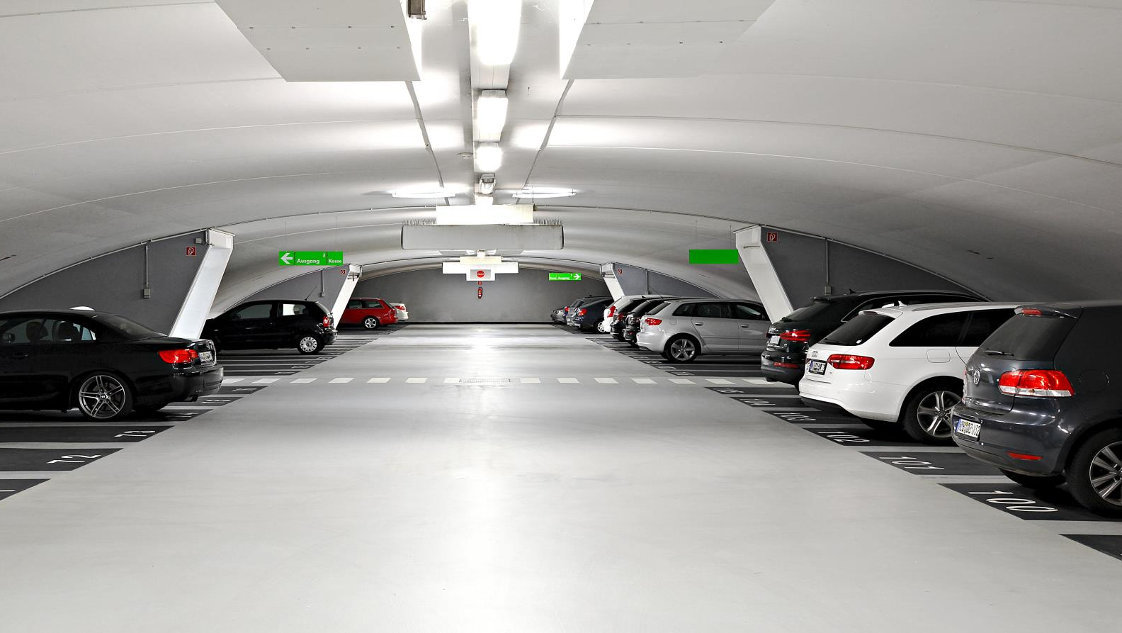
Projekt Parkhaus
Von Sasha, Babac und Jens

Slide 2
Inhaltsverzeichnis
Aufgabenstellung
Wo fangen wir an ?
Problemstellungen / Lösungen
Programmablauf
Demonstration des Programms
Fragen ?

Slide 3
Aufgabenstellung Parkhaus
Es soll ein Programm geschrieben werden, was ein Parkhaus simulieren kann. Es sollen Autos reinfahren und hinausfahren können. Das Programm soll anzeigen wie viele Autos gerade innerhalb des Parkhauses sind. Das Parkhaus hat eine begrenzte Anzahl von Parkplätzen. Entwickeln sie ein Kostenkonzept, damit ein Auto was rausfährt auch die Parkgebühren zahlt! Simulieren sie Parkzeiten und berechnen sie die Parkgebühren auf Grundlage Ihres Preiskonzept.

Slide 4
Wo fangen wir an ?
Wir arbeiten dezentral. Welcher Software benötigen wir ?
Erfassung der Anzahl der Parkplätze, um zu bestimmen ob noch ein Parkplatz frei ist oder nicht.
Wir benötigen eine fiktive Uhrzeit, um die Simulation in den Abläufen verständlicher darzustellen
Ankunftszeit und Abfahrtszeit zur Bestimmung der Parkplatzgebühren.
Abfahrt nach Zahlung der Verbindlichkeiten durch Ticketcode.

Slide 5
Problemstellung
Das Programm wurde mit Hilfe von GitHub , Visual Studio und PAP-Designer entwickelt.
Es muss gezählt werden wie viele Autos sich im Parkhaus befinden und wie viele Plätze noch frei sind.
Da das Programm nicht enden darf haben wir uns zum Start für eine endlose While-Schleife zur Menüführung entschieden, weil ein neuer Kunde nahtlos das nächste Ticket lösen kann.
Das Zeitproblem wurde durch eine INT-Variable die inkrementell bei „einem Durchlauf“ pro „eine Stunde“ gezählt gelöst .
Um die Ankunft und Abfahrtzeit und somit die Parkgebühren festzuhalten muss jeder Kunde bei der Einfahrt ins Parkhaus ein Ticket lösen.

Slide 6
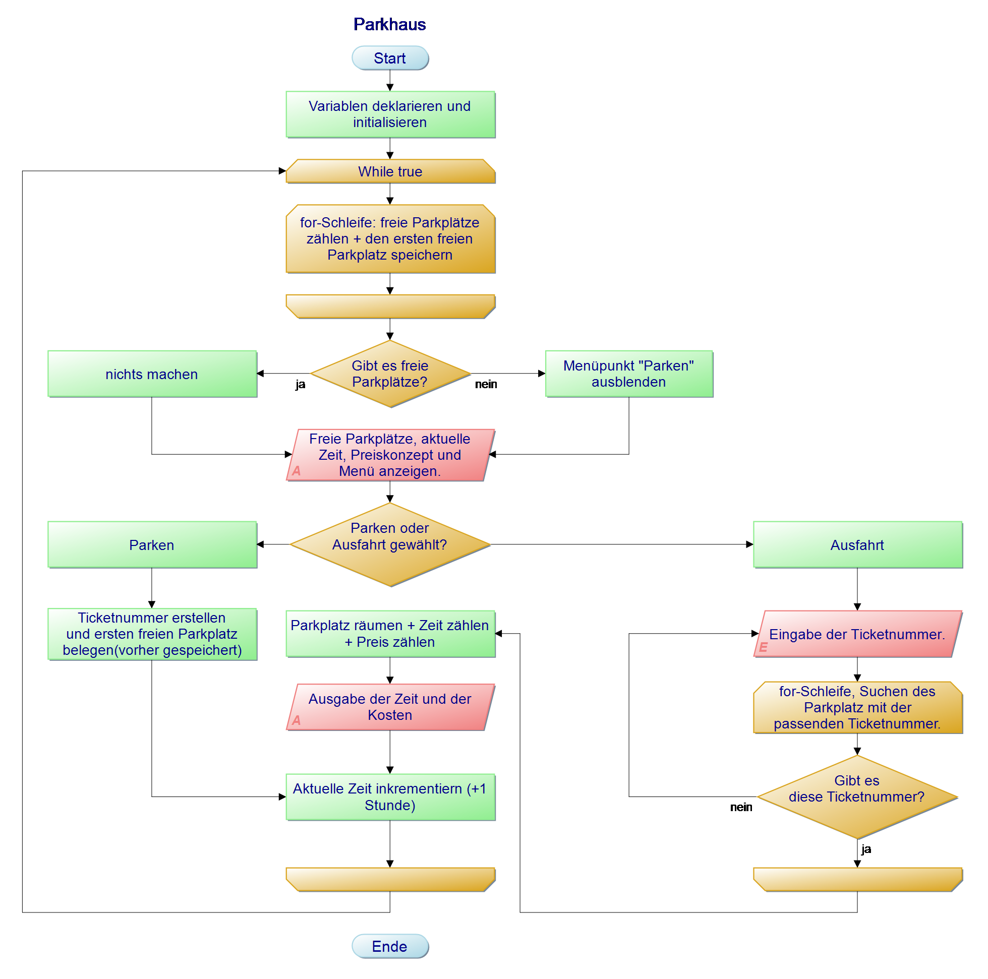
Programmablauf

Slide 7
Demonstration des Programms

Slide 8
Fragen ?

